Slide 1

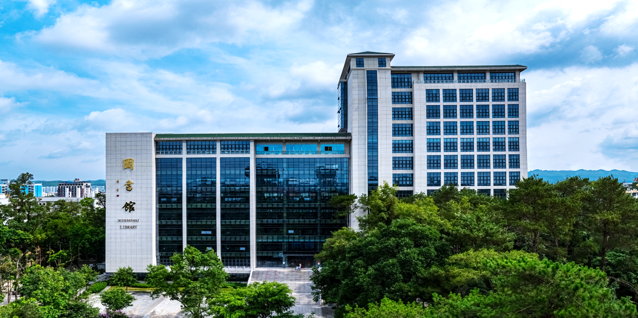
图书馆馆藏与服务利用指南

Slide 2
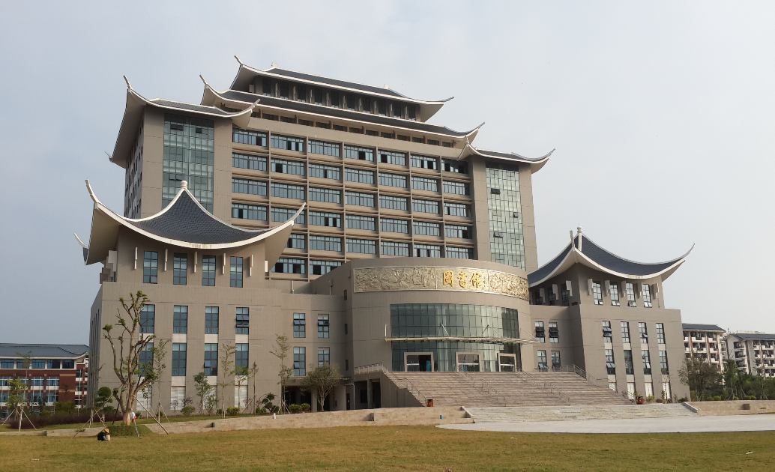
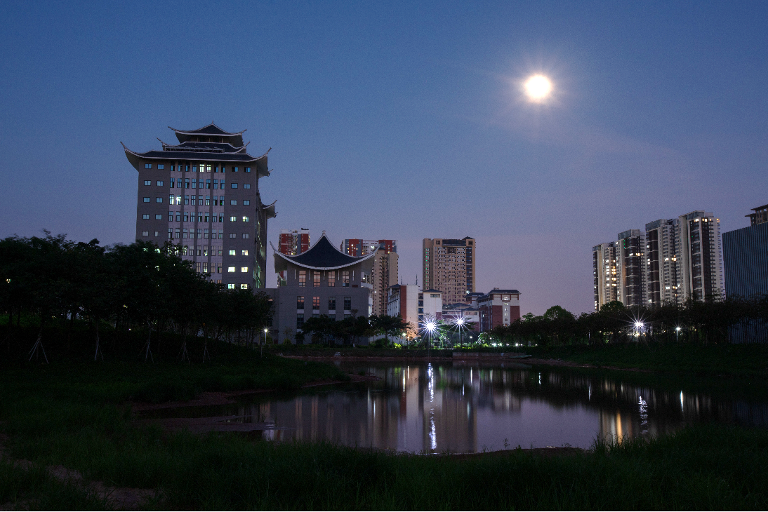

01
图书馆概况
02
图书馆布局
CONTENTS
03
常规服务
目录
04
学科服务
05
阅读推广

Slide 3
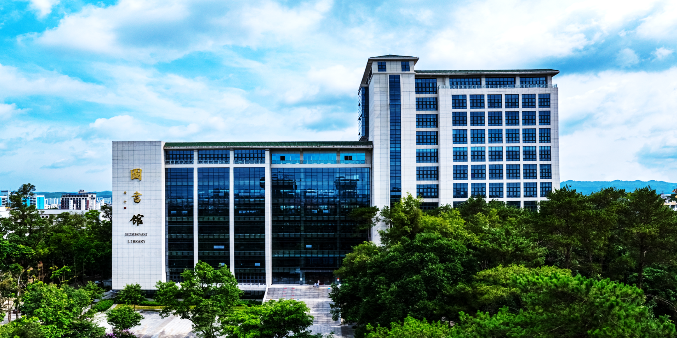

图书馆概况
01
历史/馆舍/图书馆资源

Slide 4
历史
广西民族大学图书馆始建于
1953年11月，至今已有72年。
宗旨：“读者第一，服务育人”
功能定位：学校的“文献信息中心、校园文化中心、学习研究中心、学术交流中心”

Slide 5
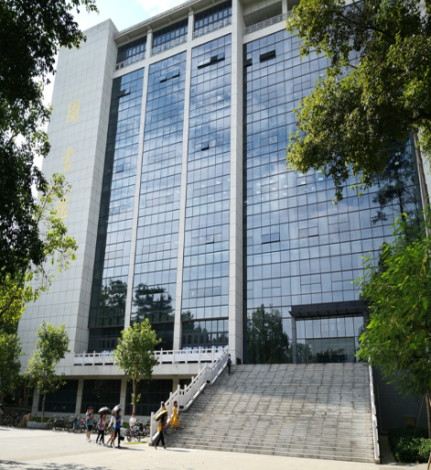
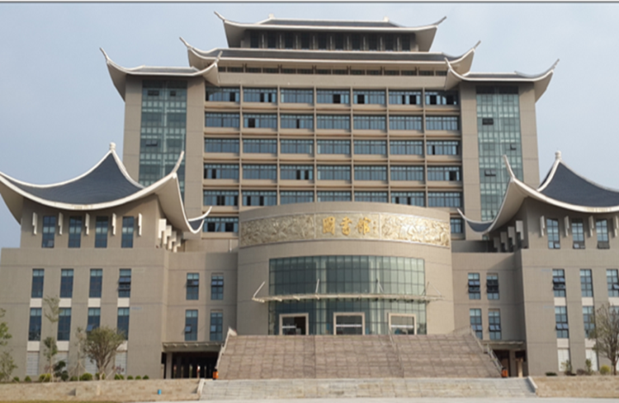

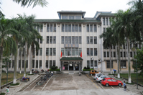
馆舍
相思湖校区图书馆
2018年启用
思源湖校区图书馆
2014年启用
武鸣校区图书馆2023年9月启用
旧馆正门(现档案馆)始建于1953年

Slide 6
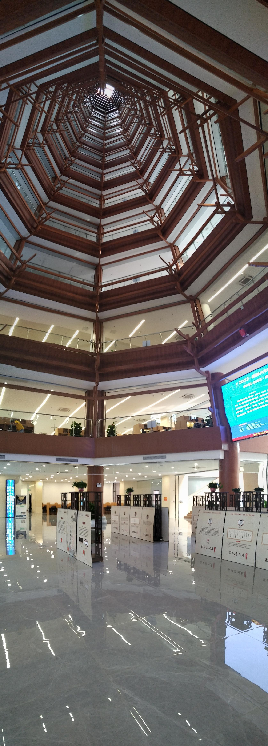
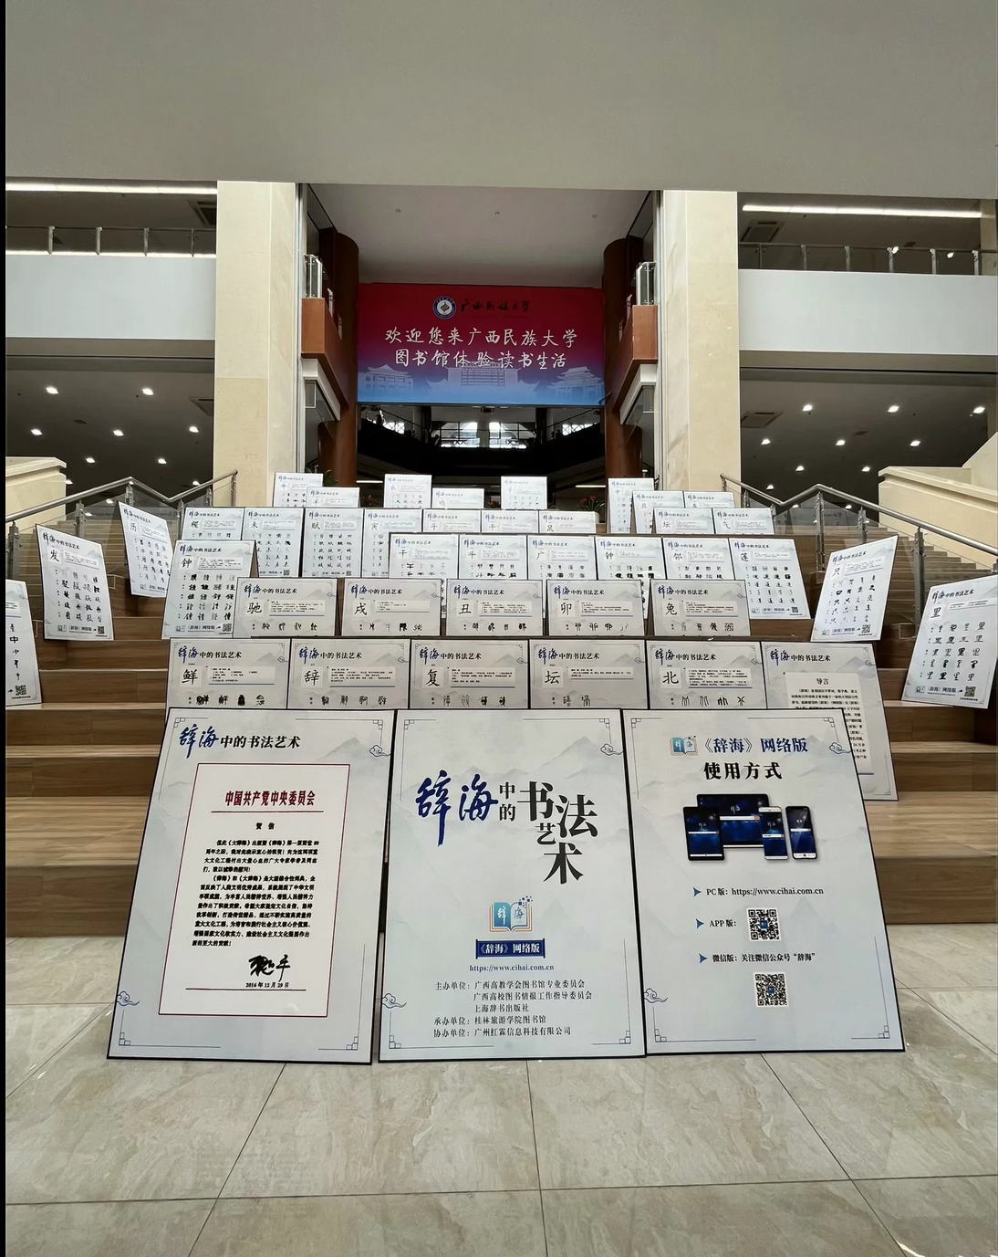
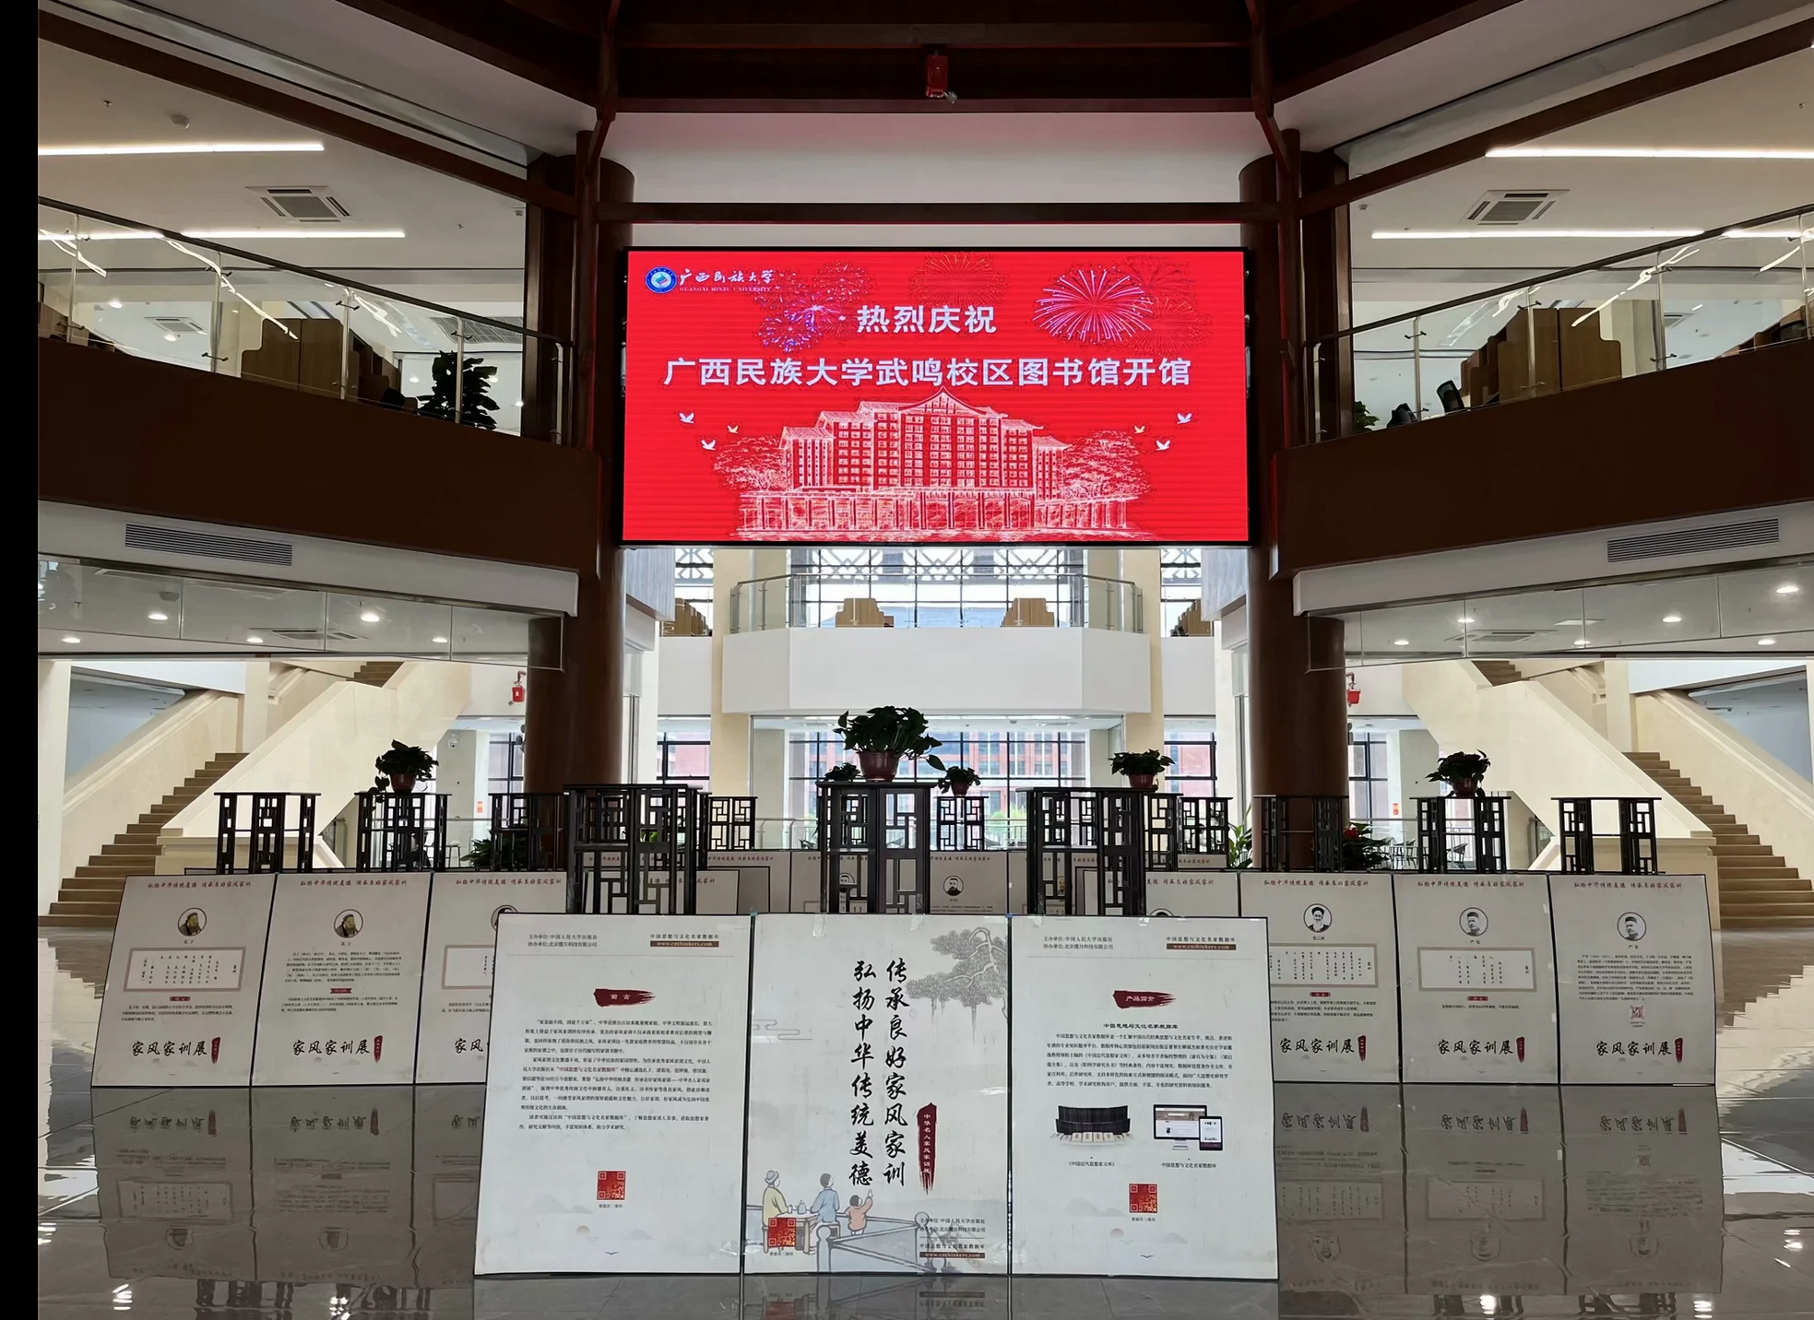

Slide 7
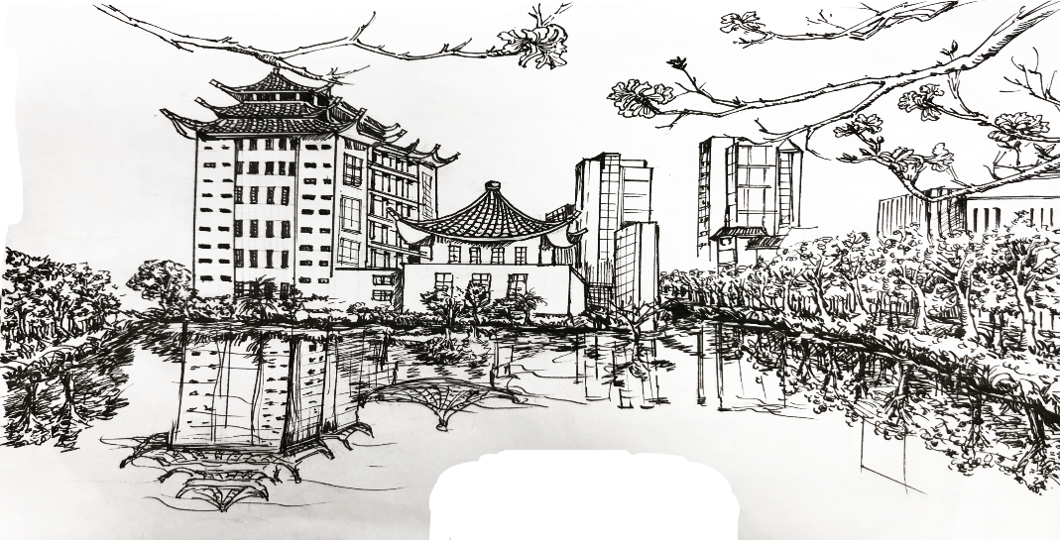
图书馆资源
电子图书
577万余种
电子
图书
馆藏
文献
电子期刊
373万余种
纸质文献300万册
纸质
文献
电子
期刊
硕博
论文
硕博论文
2140万余篇
Notes:
500w，图工委

Slide 8
图书馆资源
东盟文献信息中心
相思湖文献信息中心
古籍与地方文献信息中心建设

Slide 9
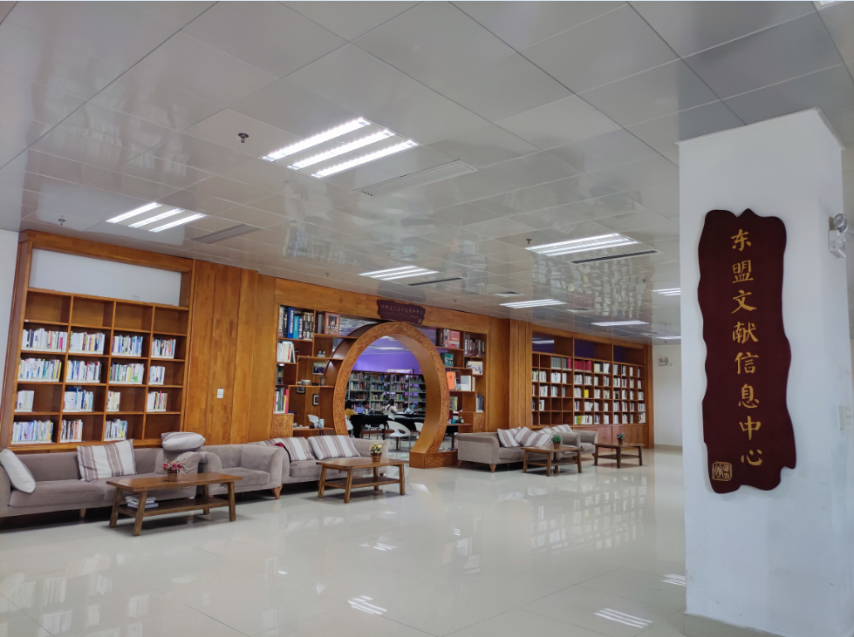
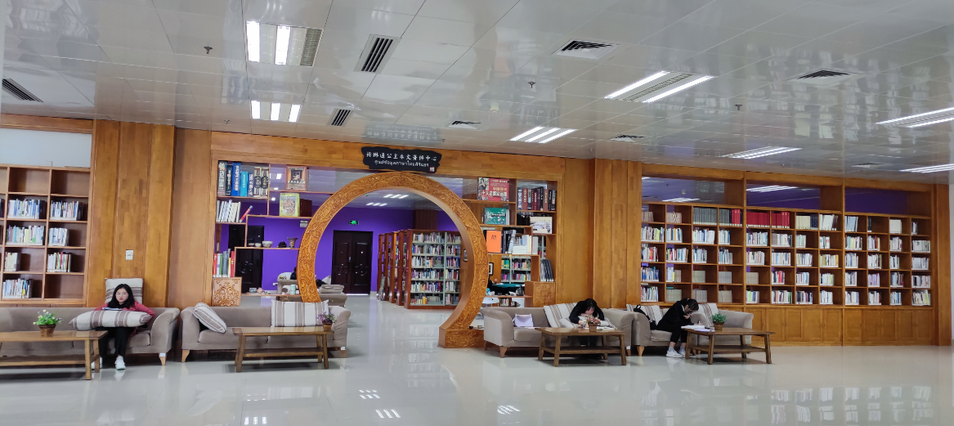
东盟文献信息中心
诗琳通公主泰文资料中心，越南语文献库，以及老挝语、柬埔寨语、缅甸语、马来西亚语、印度尼西亚语原版图书，自建特色数据库“亚非语言原版图书库”、“东盟文献库”。

Slide 10
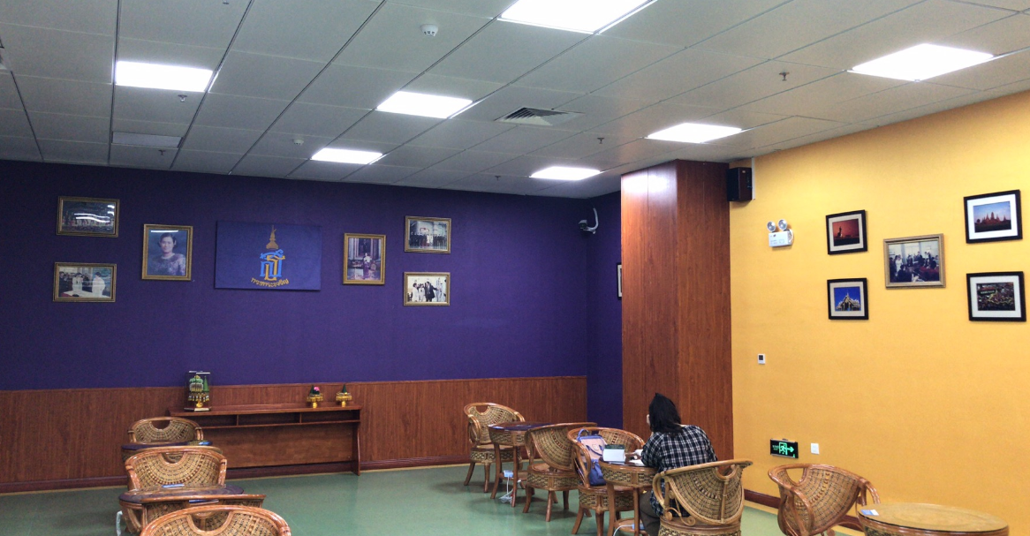
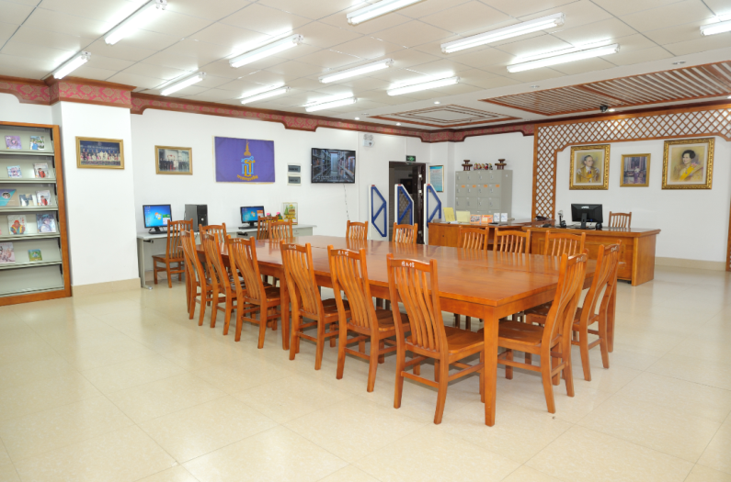
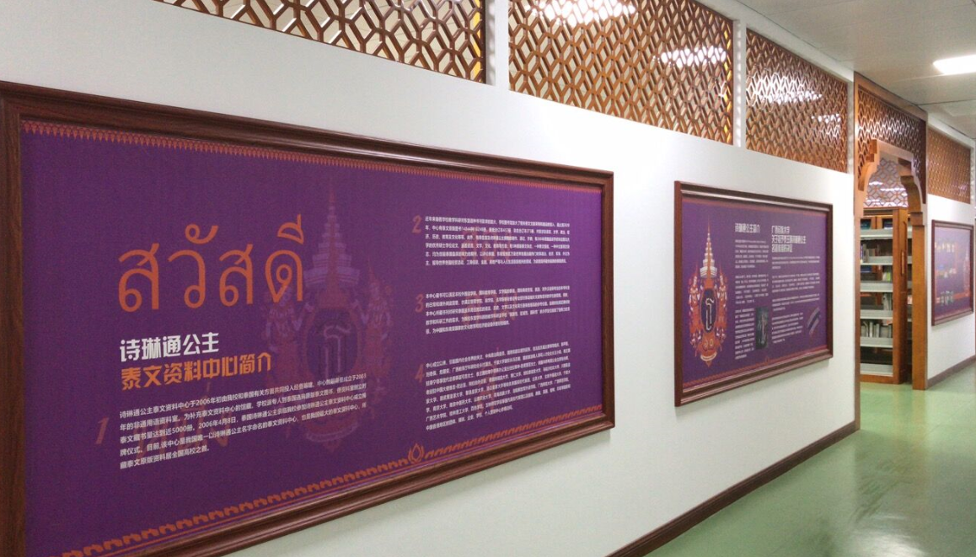
泰语 | 越南语 | 老挝语 | 缅甸语 | 柬埔寨语 | 印尼语 | 马来西亚语 | 合计
17248 | 12393 | 3605 | 11004 | 6298 | 5186 | 5177 | 60911

Slide 11
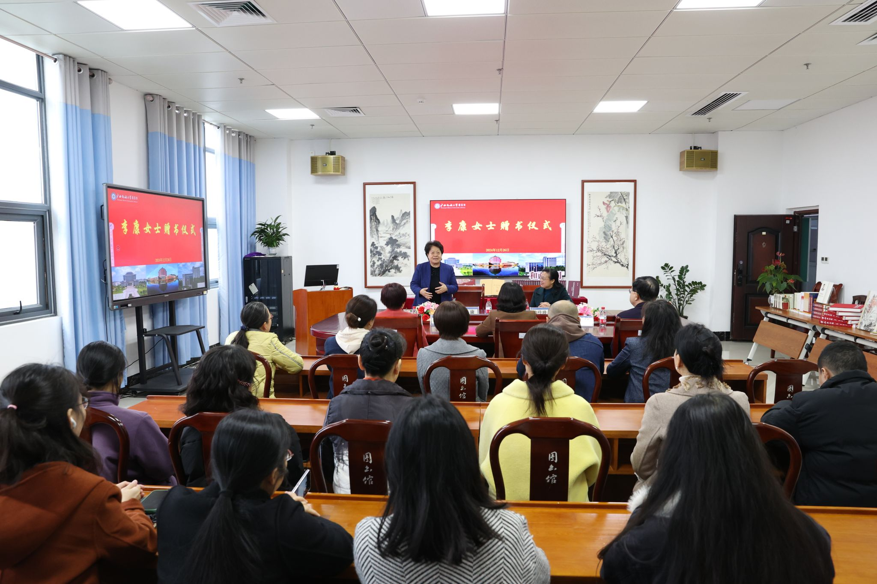
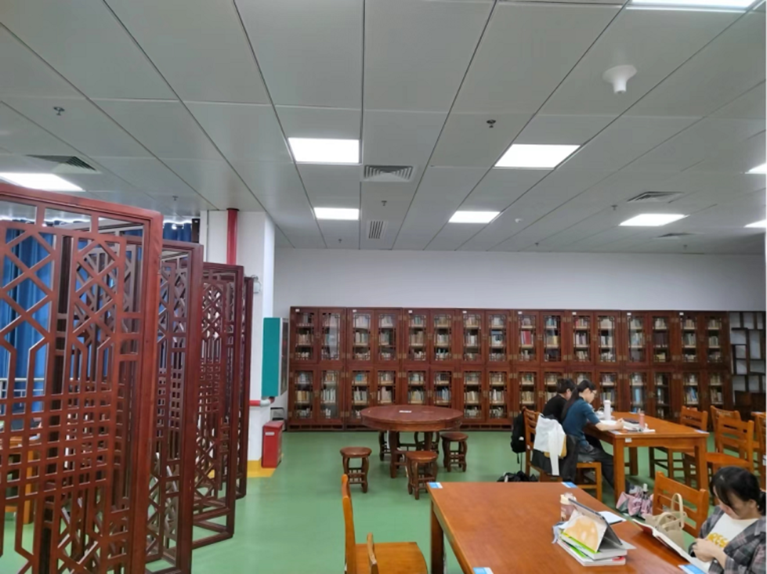
相思湖文献信息中心
主要收藏在校师生著述、校友著述及其捐赠文献,特色电子资源包括广西民族大学师及校友著述捐赠文献、广西民族大学博、硕士论文库、广西民族大学机构知识库等。

Slide 12
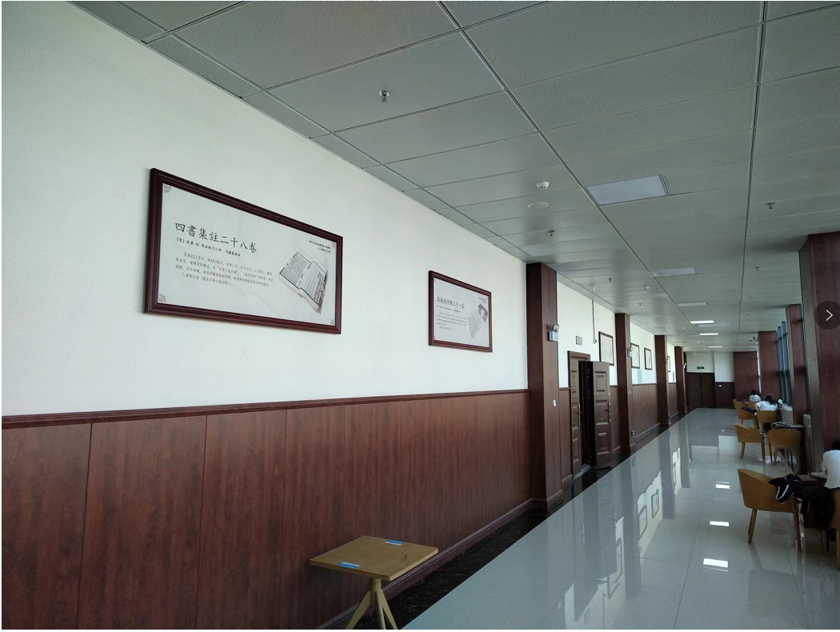
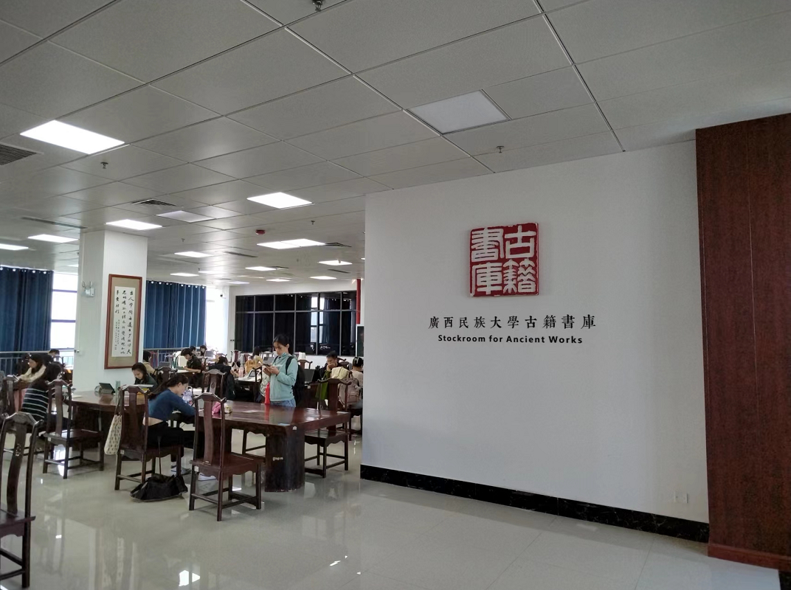
古籍与地方文献信息中心
收藏明清古籍、民国线装书籍、古籍和历代方志的当代影印出版物，依经、史、子、集、类书排列，有《永乐大典》、《四库全书》、《四部备要》、《佩文韵府》、《册府元龟》等63669册。另有清末至民国时期平装书籍、报刊及当代影印本，以及少量港澳台书刊特藏文献。民族学、人类学、历史学等学科领域的中外文图书和文献资料，包括港澳台图书43352册。特别是广西地方志、广西各民族（尤其壮族、瑶族）等方面的文献资料收藏全面而丰富。自建特色数据库资源包括壮学文献信息库、壮侗语族语言文学数据库、广西作家库、广西世居民族视频库、壮学文献信息库、壮侗语族语言文学数据库、广西作家库、广西世居民族视频库等。
Notes:
常压低氧氮气除虫

Slide 13
古籍资源建设概览
古籍资源建设概览
珍贵古籍收录情况
建校以来重视古籍建设，现藏四万余册，含明清古籍一万册，善本1400余册
两部古籍入选《国家珍贵古籍名录》，四部入选《广西自治区珍贵古籍名录》
Notes:
目前，馆藏汉文古籍及民国文献共计四万两千余册，其中明清古籍一万余册，善本1400余册。其中，两部古籍入选《国家珍贵古籍名录》，四部古籍入选《广西自治区珍贵古籍名录》，另有新影印古籍文献两万多册。

Slide 14
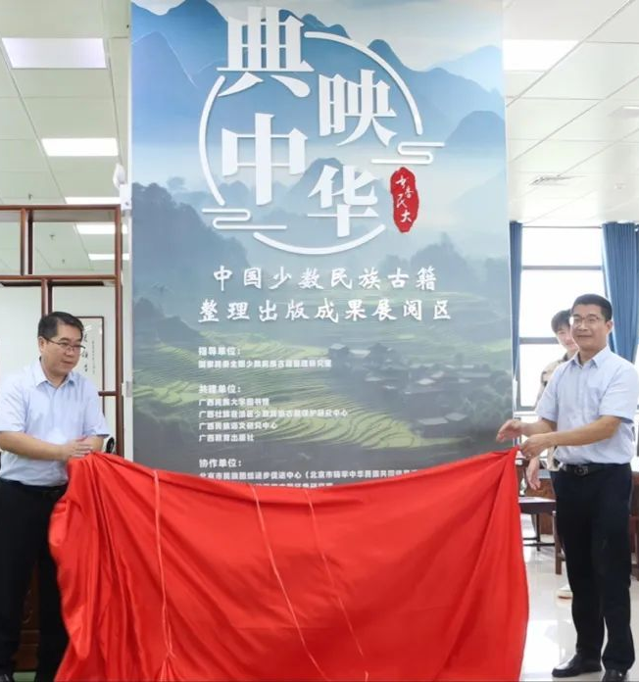
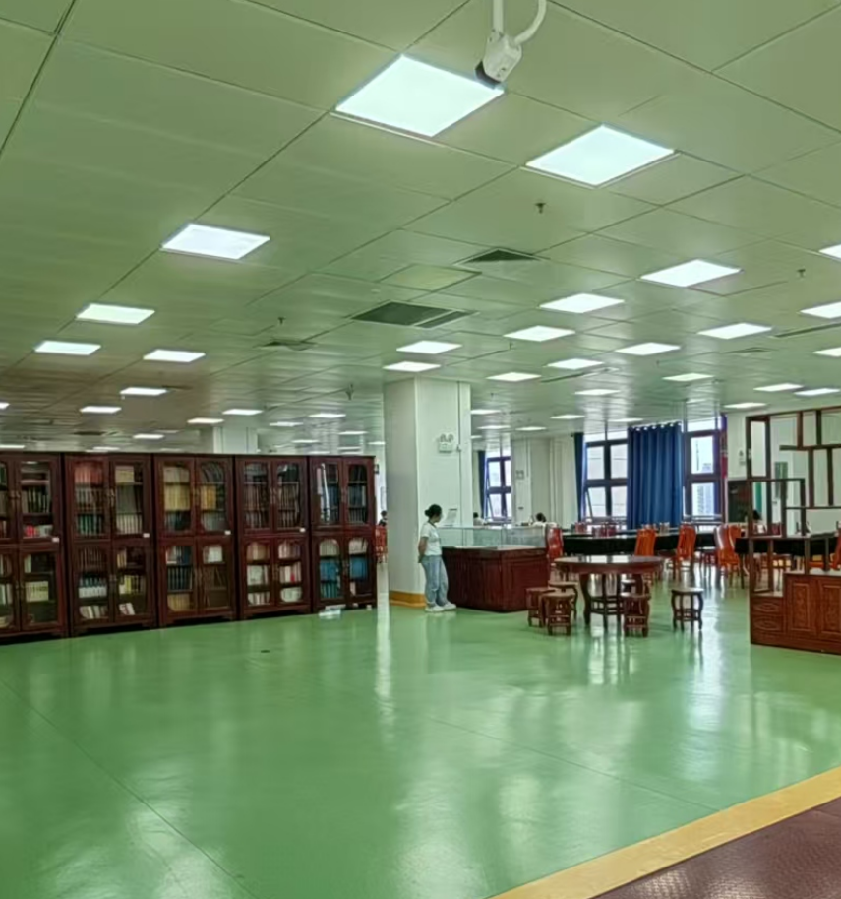
“典映中华”成果展阅区
建设背景
展阅区特色
2024年6月，国家民委民族古籍室等单位支持，我校图书馆建成“典映中华”展阅区
涵盖全国十一省/区20多个民族，收录古籍图书两千多册，形成汉文与民文兼备格局
Notes:
2024年6月，在广西少数民族古籍保护研究中心、广西民族语文研究中心、广西教育出版社的支持下，我校图书馆建成了全国高校首个“典映中华”——中国少数民族古籍整理出版成果展阅区。首期建设汇聚了全国十一个省/区20多个民族的古籍整理出版图书两千多册，初步形成了汉文古籍与民族古籍文献兼备的格局。

Slide 15
部门介绍
1
办公室
负责全馆的一切行政事务和后勤保障工作。
采编组：负责全馆文献资源建设，进行中外文图书、期刊和电子资源的采访、验收、编目和审校、典藏等工作。
技术组：负责图书馆网络、数据库镜像站点，图书馆智能化集成系统和各种设备的管理和维护，各类技术及系统应用培训，
家具、图书、设施等资产管理和搬迁调配。同时负责光盘、录音带等脱机载体资料的管理和加工。
数字组：机构库、学位论文库和特色资源库建设。
2
资源建设部
3
文化建设部
负责专业阅读推广、学科服务、学术讲座、其他类型讲座以及读书系列活动的策划、开展，图书馆馆舍的文化创意活动和装饰工作，馆年度报告的编撰。
学科与社会服务部
负责学科服务、学术讲座、电子资源的推荐及宣传、新生入馆培训、查收查引、查重等。
4
三个校区分别一个独立的服务部，主要负责纸质图书、期刊、报纸的管理与借阅服务，提供借还、馆藏检索、咨询、座位预约及管理等服务。
5
读者服务部

Slide 16
02
图书馆布局

Slide 17
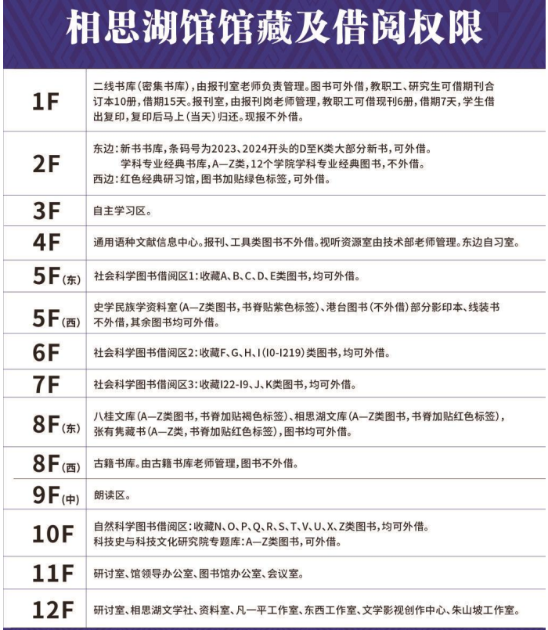

Slide 18
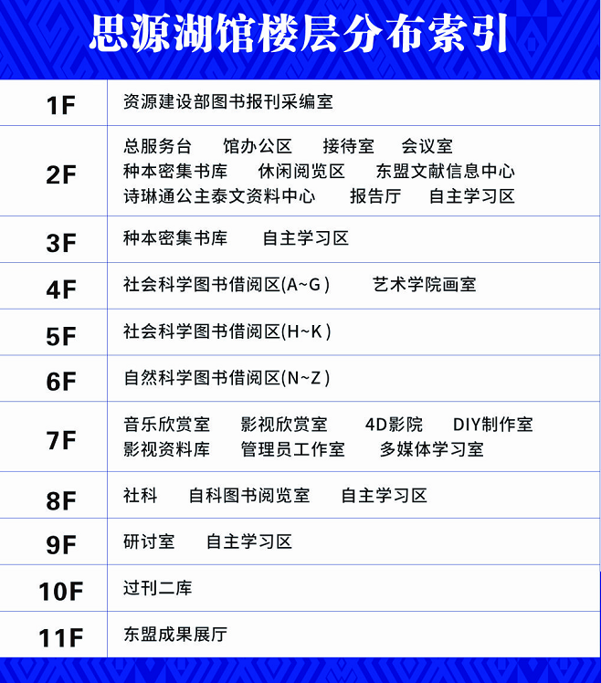

Slide 19
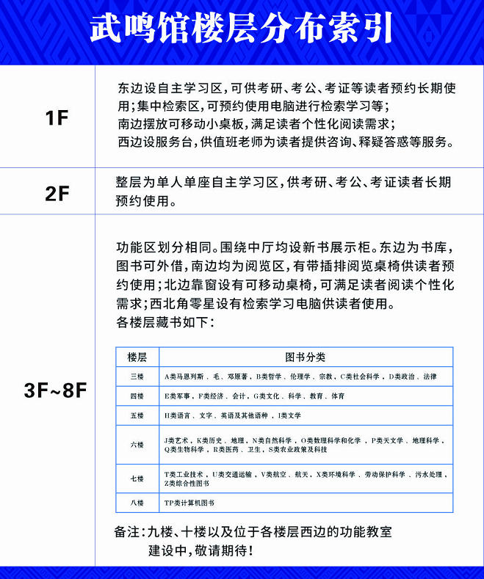

Slide 20
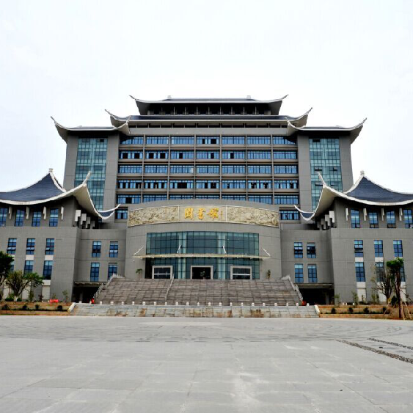
开馆时间
东、西校区、武鸣校区阅览室开放时间
星期一到星期日
8:00-22:30
节假日期间
请关注图书馆公告
（微信公众号、图书馆主页）
东、西校区、武鸣校区自习室
星期一到星期日
7:30-23:30
暑假期间
根据学校安排另行通知
Notes:
2021年，图书馆全面开放256天，每周开放101.5小时，远超教育部规定的90小时。

Slide 21
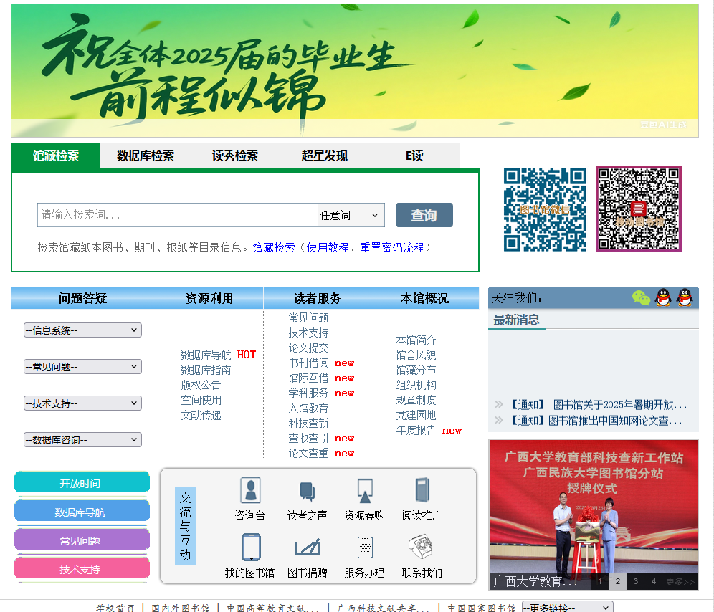
空间服务

Slide 22
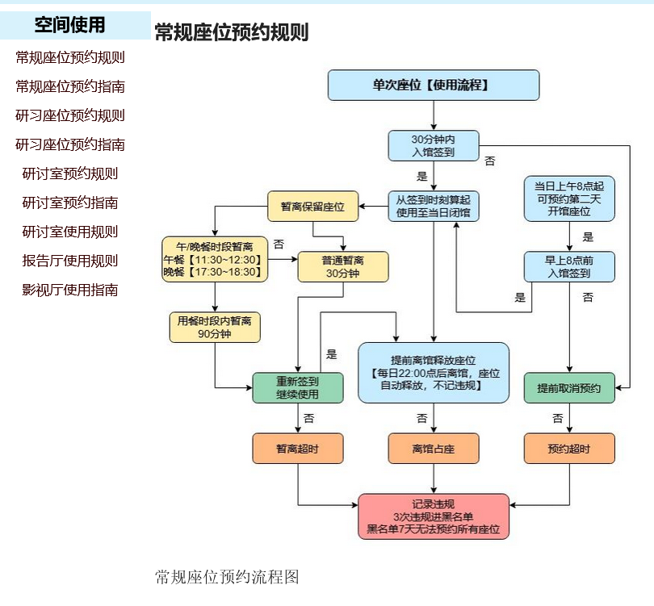

Slide 23
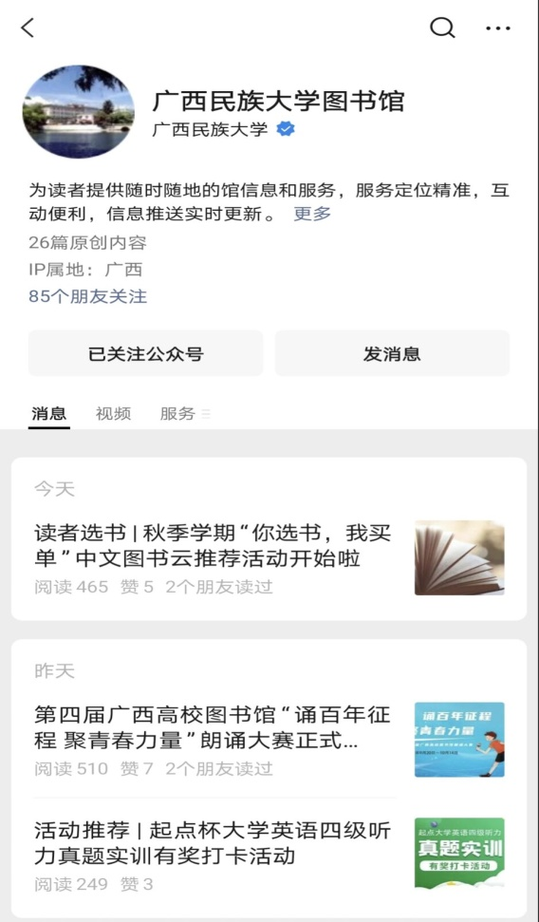
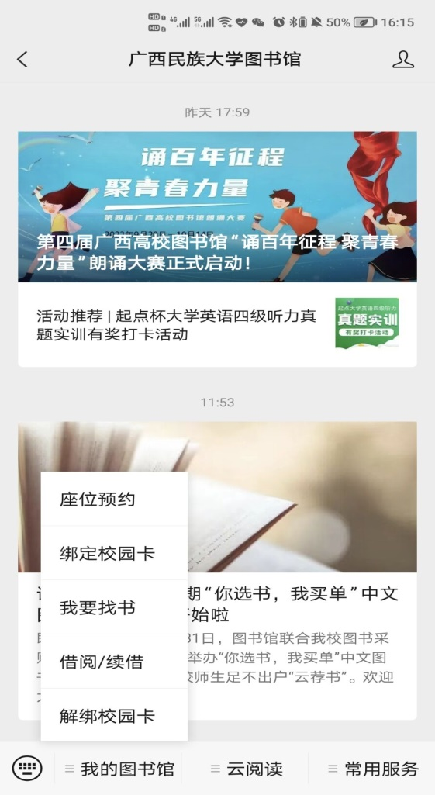
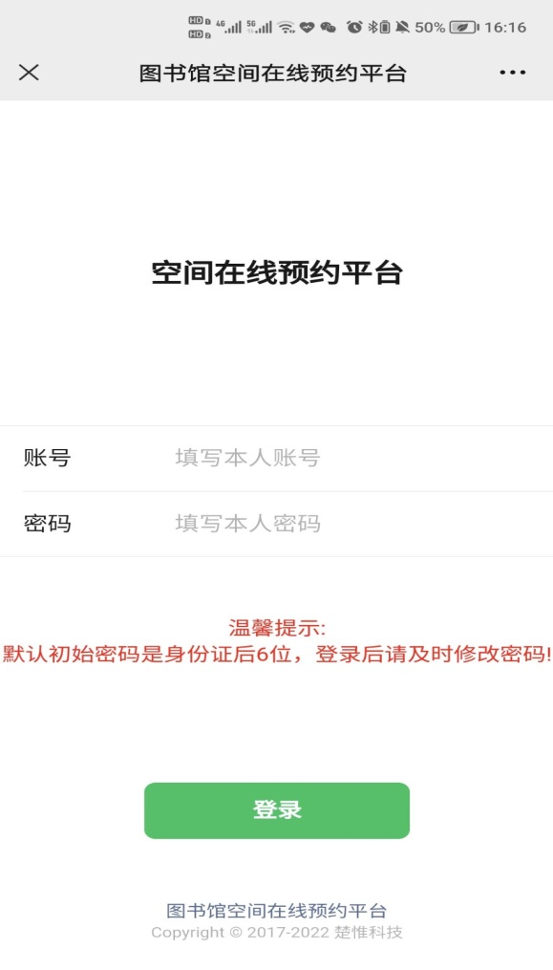
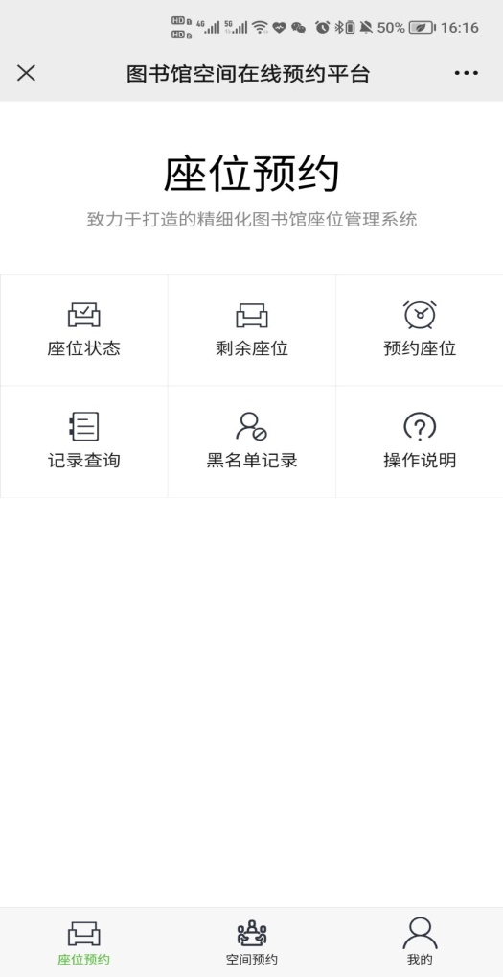
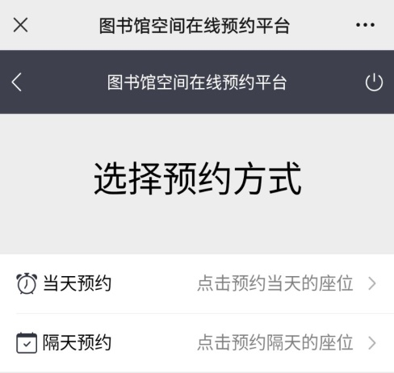
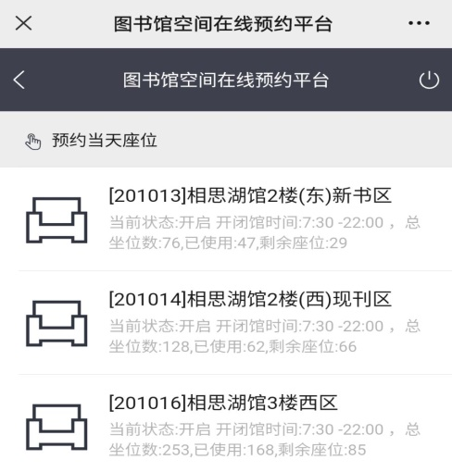
微信座位预约——图书馆微信公众号
微信搜索广西民族大学图书馆，关注公众号
在左下角“我的图书馆”点击“座位预约”
按要求填写，进行账号绑定
点击预约座位，选择“当天预约”后，进入选择座位”
选择所需的座位，核对预约信息，点击“确认座位”

Slide 24
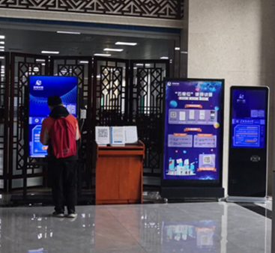
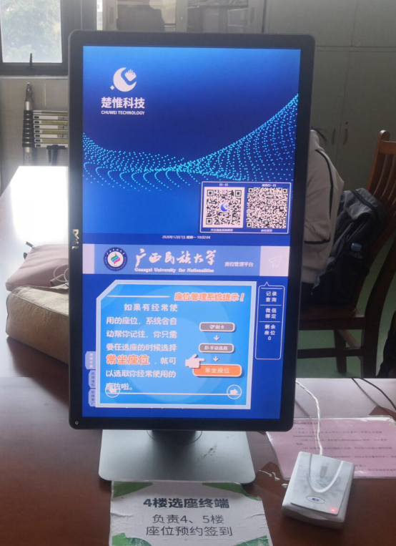
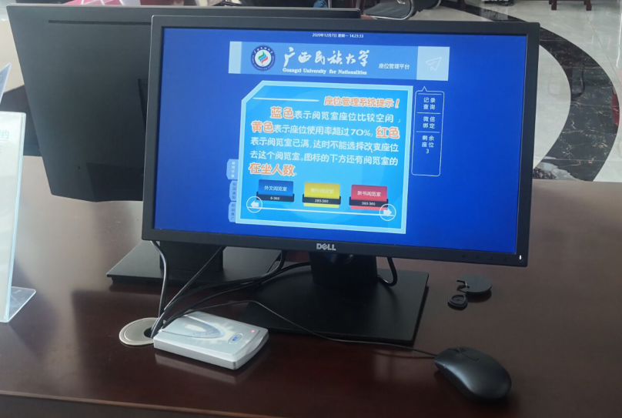
自助机座位预约
大堂预约机
负责全馆选座
各楼层预约机
负责各层选座签到
预约次日开馆座位，请在8:30前到各楼层服务台刷卡签到，预约当日座位，请在半小时内到各楼层服务台刷卡签到，过时座位自动释放。

Slide 25
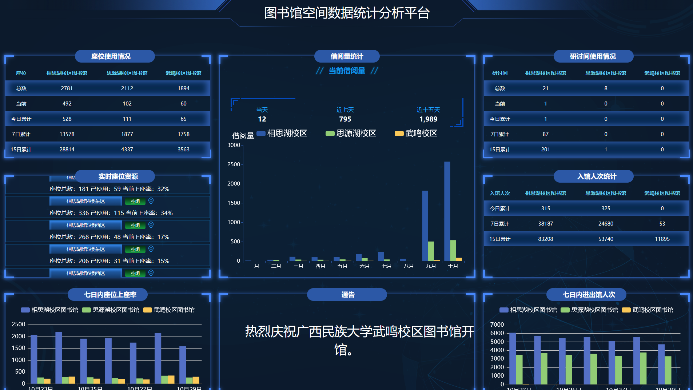

Slide 26
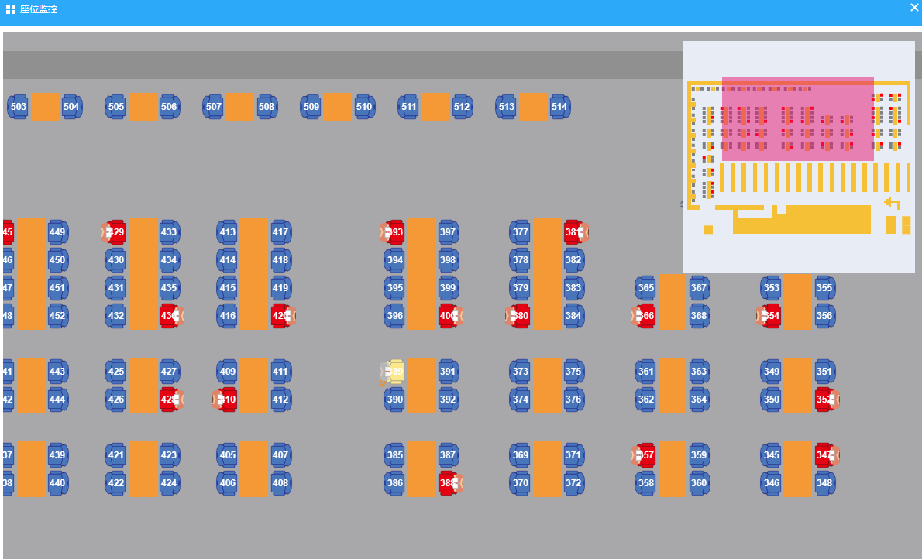

Slide 27
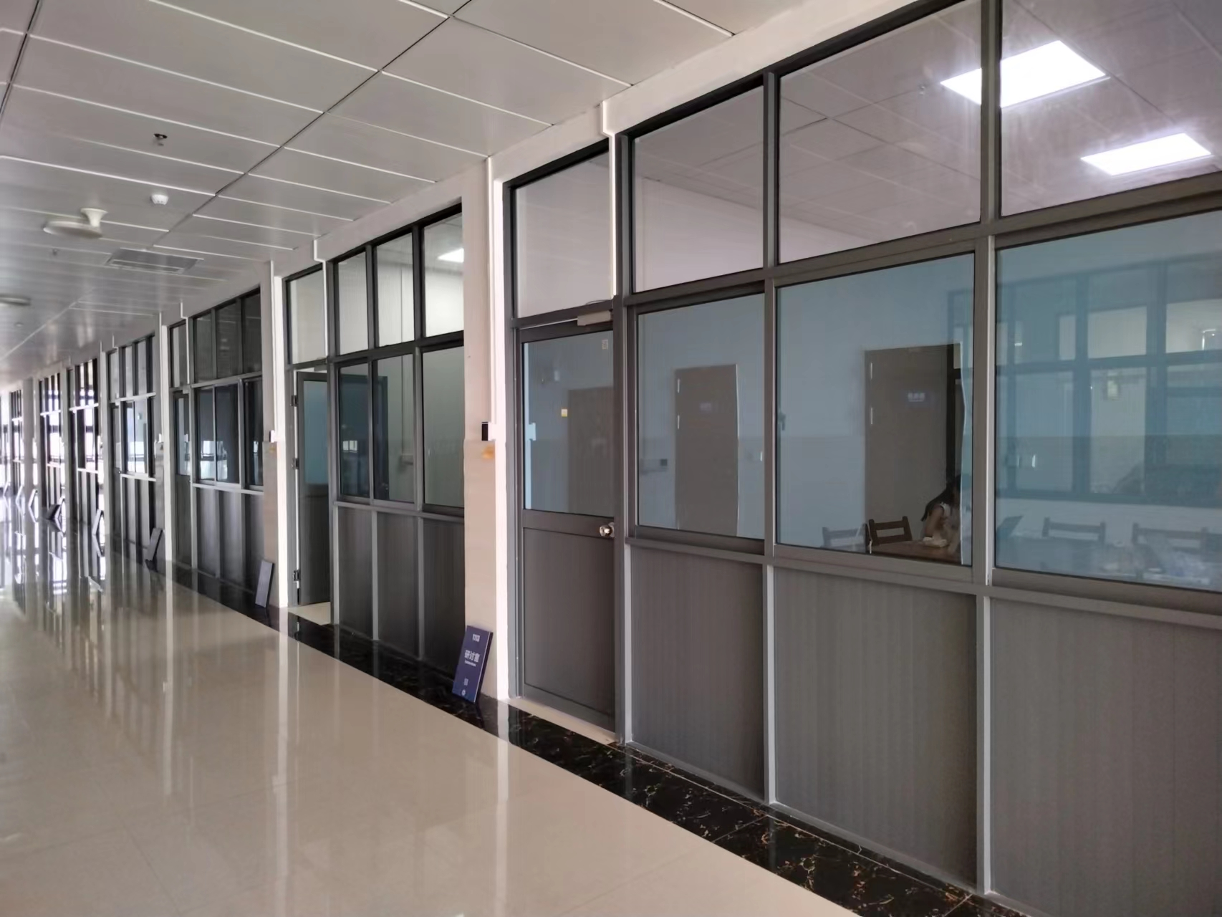

Slide 28
03
常规服务

Slide 29
常见问题

Slide 30
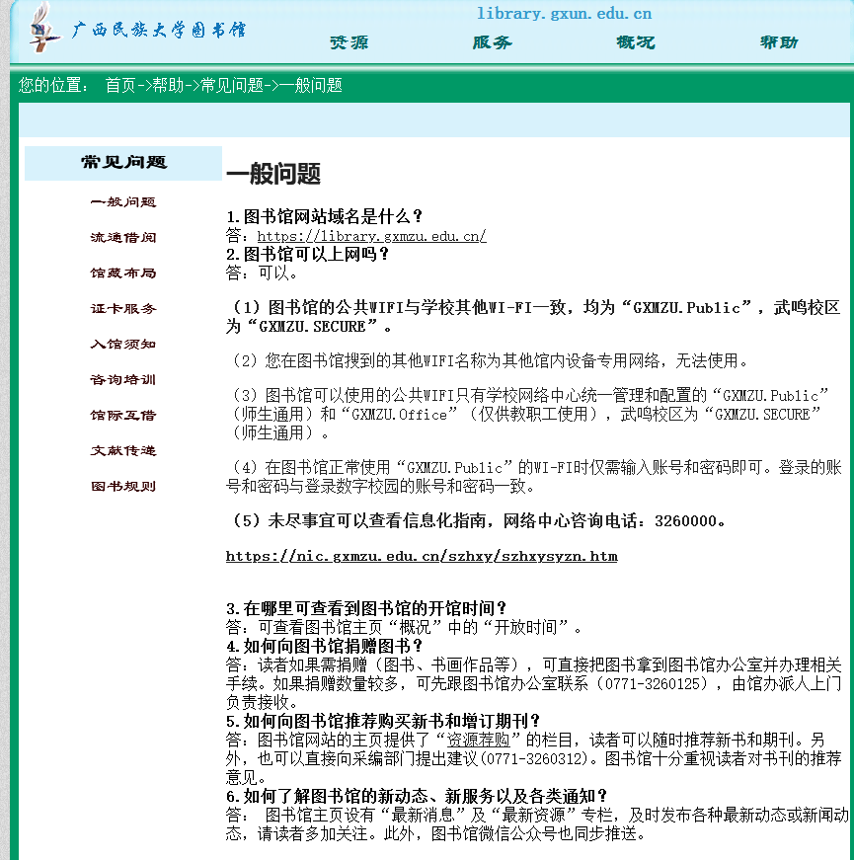

Slide 31
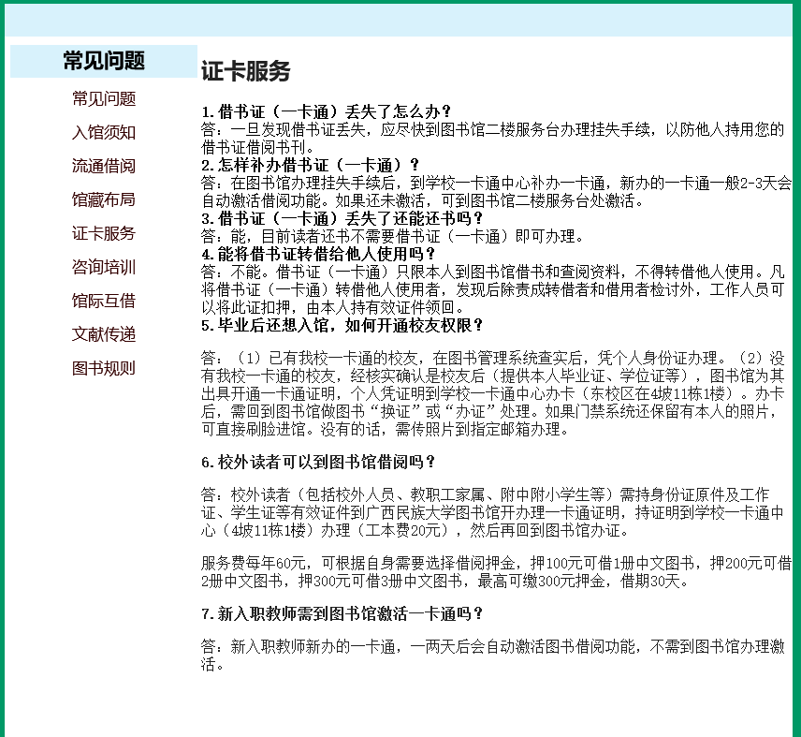

Slide 32
图书馆无线网络
（1）您在图书馆搜到的其他WIFI名称为其他馆内设备专用网络，无法使用。
（2）图书馆可以使用的公共WIFI只有学校网络中心统一管理和配置的“GXMZU.Public”（师生通用）和“GXMZU.Office”（仅供教职工使用），武鸣校区为“GXMZU.SECURE”（师生通用）。
（3）在图书馆正常使用“GXMZU.Public”的WI-FI时仅需输入账号和密码即可。登录的账号和密码与登录数字校园的账号和密码一致。
（4）未尽事宜可以查看信息化指南，网络中心咨询电话：3260000。
https://nic.gxmzu.edu.cn/szhxy/szhxysyzn.htm

Slide 33
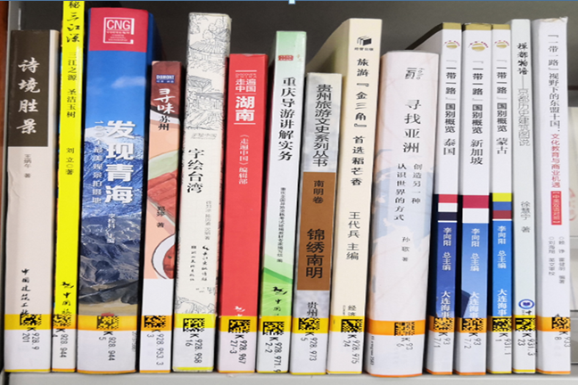
书刊借阅服务
如何查找图书？

Slide 34
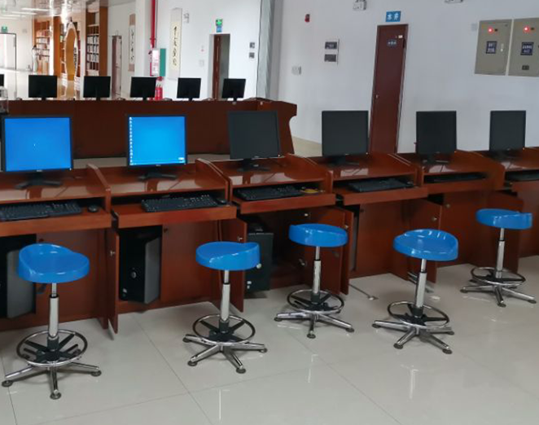
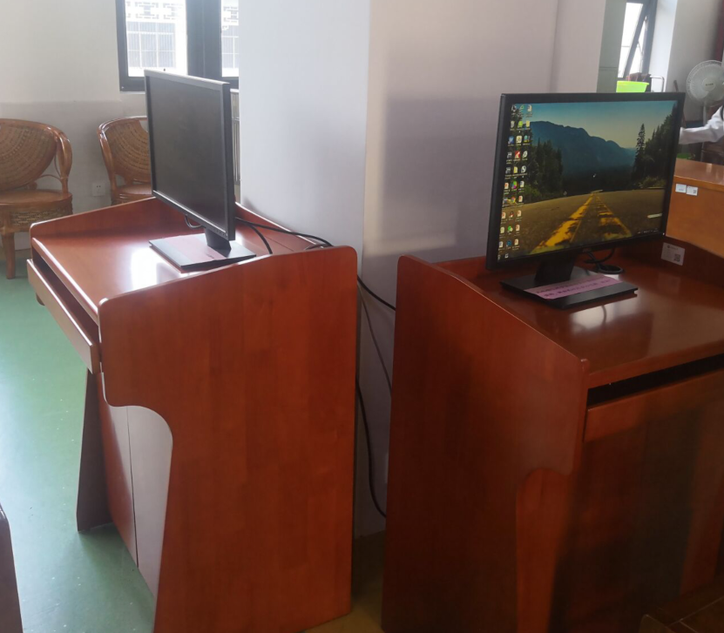
图书检索机
图书馆大厅、各楼层设有文献检索机，您可查找文献。从图书馆主页进入，输入您想要查找的信息（书名、作者），可查询到您所需文献资源的相关信息，如索书号、馆藏地以及借阅状态等。
此外，还可以通过手机利用超星移动图书馆（app）和广西民族大学图书馆微信公众号查询。

Slide 35
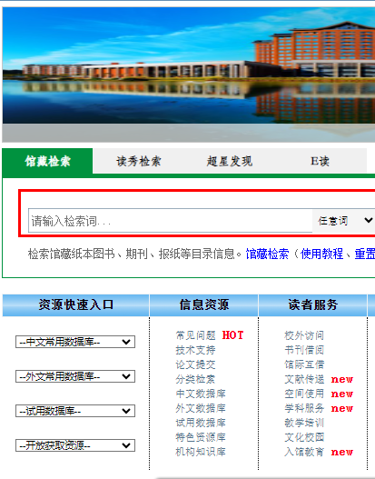
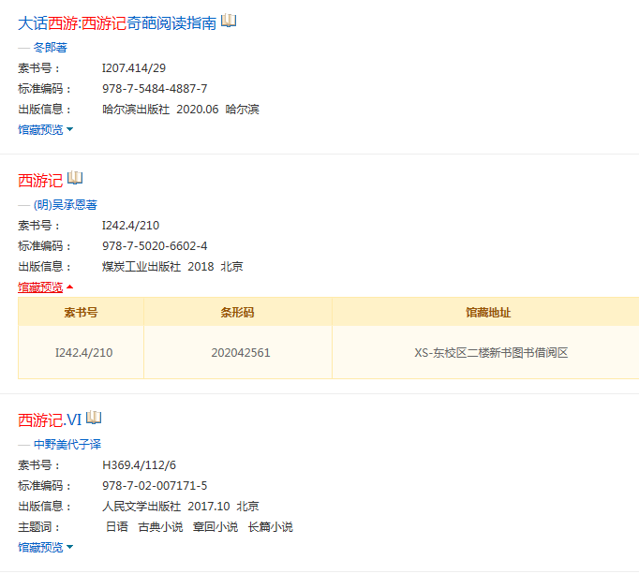
如何找书
登录图书馆主页
https://library.gxmzu.edu.cn/
点击馆藏目录
输入题名、索书号或作者
在检索结果中找到所需的图书
点击馆藏预览，可以查看图书的索书号、馆藏地址和可借阅状态

Slide 36
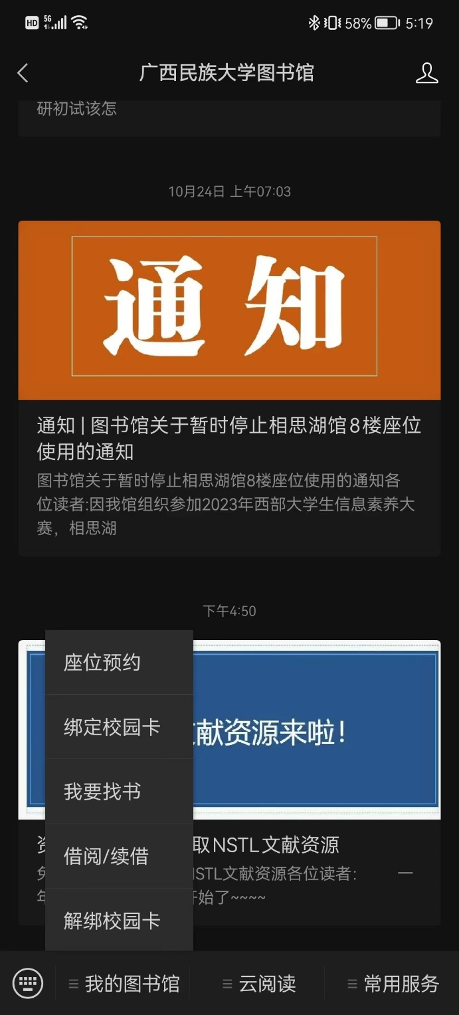
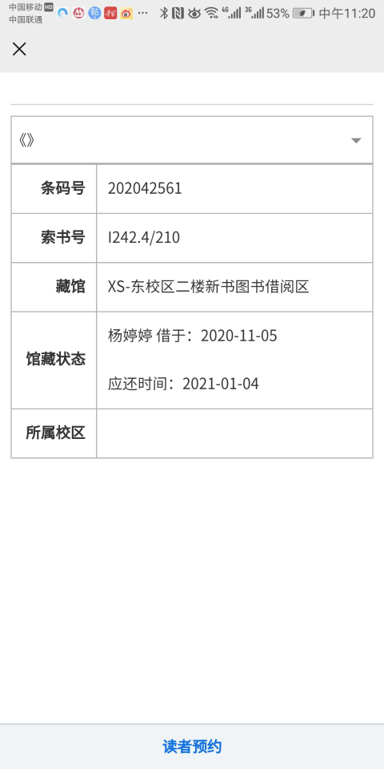

Slide 37
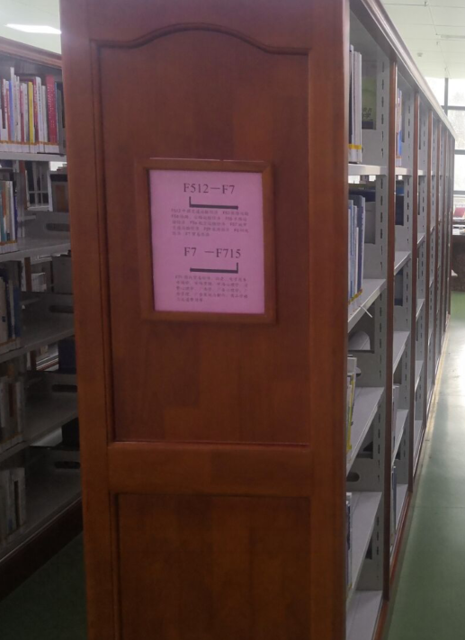

如何找书
书架索引指示牌
索书号在图书上的位置
根据图书的索书号，按照书架索引指示牌找到图书的藏书书架。
在图书的藏书书架上，根据图书的索书号排列顺序，找到图书。

Slide 38

索书号排列方式
步骤一：先排列中图分类号
步骤二：再按种次号排列
先按大写字母A-Z的先后顺序排
A B C D Z
如果分类号相同，按照种次号从小到大排
A048.8/1 A048.8/12 A048.8/123 A048.8/1234
同一英文字母后的数字部分，按小数制的排列方法排架，
即相同位置的数字大小相比较，小在前，大在后。
A048 A15 A2 A9
若同一位置的数字相同，再比第二位数字，以此类推。
A048.8 A055 A06 A09

Slide 39

图书排列方式
书脊的下方贴有索书号的标签
同一排从左到右排列
同一列从上到下排列
同一格从左到右排列

Slide 40

如何借书
第一步：放置校园卡在自助借还机的专用位置，
点击借书
放校园卡处
第二步：输入密码
初始密码为Tsg+身份证后六位，可在图书馆
主页登录“我的图书馆”后进行修改
V形槽
第三步：把书放入V形槽，书脊朝下，出现借书
界面后点击“确认”
第四步：出现借书完成界面后点击“退出”
“退出”键一定要点击
注意：图书超期或欠款达到0.1元（含0.1元）以上不可以继续借书。
自助借还机

Slide 41

如何还书
第一步：点击“还书”（还书不需要校园卡）
第二步：把书放入V形槽，书脊朝下，出现还书
界面后点击“确认”。
第三步：出现还书完成界面后，点击“退出”。
第四步：把还掉的书放入旁边的书箱内。
注：通过自助借还机查询功能可以查到自己所借图书的信息。
自 助 借 还 机

Slide 42

借阅规则
01
02
03
04
读者所借书刊要在规定期限内归还，超过期限未归还的，将按
照区物价局
（桂价费函【2011】52号文）的规定，收取借阅图书滞还费0.1元/天每册。
如果所借图书丢失，需赔偿图书价
格的3-5
倍的金额或购买一本同样的书籍赔偿。
期刊、报纸、光盘、磁带等资源不提供外借服务。种本库
书籍不能外
借，只能在馆内阅览。密集库书籍需由工作人员代为查找。
我校所有读者每证可借图书为60册，借期为60天。超期前可登录“我的图书馆”在线续借一次（30天）。

Slide 43

电子资源利用
图书馆主页
电子资源登录入口
广西民族大学图书馆的电子资源仅对民大师生读者开放，师生登录个人数字校园账号即可使用，图书馆内的检索机也均可使用电子资源。

Slide 44


Slide 45



绑定微信公众号
关注广西民族大学图书馆微信公众号
点击左下角的我的图书馆
选择绑定读者证进行账号绑定。
按要求填写信息
用户名：学号或工号
密 码：Tsg+身份证后六位
1
微信扫码”图书馆微信”二维码
2
微信搜索”广西民族大学图书馆”公众号

Slide 46



微信公众号的功能
超星读书可以在线阅读图书、杂志以及听书等电子资源
图书馆会在这里发布一些活动的通知，图书馆的动态新闻等
云阅读可以让您随时随地
享受阅读的乐趣

Slide 47
04
学科服务

Slide 48
图书馆资源
广西民族大学图书馆购买或租用各种电子资源数据库超过150个
中文电子期刊、学位论文、报纸
外文电子期刊、学位论文
学习考试数据库
历史文献数据库
中国知网（CNKI）
Springer Nature数据库
新东方在线学习库
爱如生晚清民国大报库
万方数据知识库
亿语小语种资源总库
起点考试网
中国历史文献库
超星期刊
IEEE计算机学会数据库
晚清期刊全文数据库
FiF外语学习资料库
人大复印报刊资料
Emerald全文期刊库
大成老旧期刊全文数据库
维普中文期刊
GCDS全球名校学位论文
广益多媒体外语学习平台
中国基本古籍库

Slide 49


现有60个试用数据库，。（电子资源使用故障请联系3260312李美主任，资源利用培训请联系3265392梁主任）

Slide 50


Slide 51


Slide 52






文献综述服务

Slide 53

学科服务

Slide 54


Slide 55


Slide 56


Slide 57




第三步：提交申请，等待管理员后台审核（电话：3265392）
第一步：注册
第二步：登录

Slide 58

CALIS和CASHL文献传递咨询群
学科与社会服务部联系人：梁老师、姚老师
联系电话：0771-3265392

Slide 59
05
阅读推广

Slide 60






相思湖畔专业阅读推广活动
图书馆“相思湖畔”专业阅读推广系列之东盟学院专场（潘艳勤博士主讲）
图书馆“相思湖畔”专业阅读推广系列之外语学院专场三（黄小平老师主讲）
广西民族大学图书馆从2015年起，举办了“相思湖畔”专业阅读推广系列活动，用能够弘扬学校历史文化的标志性湖泊景点命名，以部分学科为试点，邀请学校一级学科带头人、专业任课老师以及校内外知名作家等，
紧密结合学生的专业，与同学们聊读书、聊课程、聊专业、聊学习和技巧，用近距离的座谈或者大型讲座等形式开展专业阅读交流。学生不仅可以在活动中接触本专业的优秀人物，还能了解到本校图书馆专业馆藏信息以及电子资源的查询和使用方法。
图书馆“相思湖畔”专业阅读推广系列之文学院专场五（陆晓芹教授主讲）
图书馆“相思湖畔”专业阅读推广系列讲座之文学院专场一（张寒冰老师主讲）
图书馆“相思湖畔”专业阅读推广系列之外国语学院2017级英语专业介绍会
图书馆“相思湖畔”专业阅读推广系列之管理学院专场三（自治区图书馆馆长徐欣禄主讲）

Slide 61




“湖畔书香”系列读书活动
颂党恩 兴中华 筑梦想”第三届广西高校图书馆朗诵大赛
广西青少年党史云经典共读活动暨广西民族大学2021年“湖畔书香”系列读书活动启动仪式
“抗疫·‘语’大爱同行”第二届广西高校图书馆朗读大赛
“薪火相传”
毕业论文展

Slide 62




人文艺术进校园活动
“生活•艺术”系列之咖啡文化讲座
作家李尚龙读者见面会
感受茶文化 湖畔书香上云端
古籍修复体验活动

Slide 63


线上线下竞赛
馆藏资源利用服务体验
与实战大赛
“喜迎二十大•青春逢盛世•奋斗正当时”
知识竞赛决赛

Slide 64



阅读推广活动
毕业生“借阅之星”
毕业书单、年度阅读之星、“泡馆达人”评选活动

Slide 65


数字资源推介活动
为了让全校师生深入了解图书馆馆藏资源的相关信息，开展了图书馆馆藏资源现场推介会，活动现场通过资料发放、现场咨询、答题抽奖、现场操作等形式，让读者亲自体验、学习，以期熟练掌握馆藏资源的查找方法和路径。
万方数字资源搜索培训、中国知网使用操作系列讲座、知网研学论文读写入门系列公益讲座、起点考试网考研使用培训及直播课、超星发现使用培训、笔杆网使用指南等数据商线上培训信息讲座。

Slide 66
祝民大青年教师们
阅读有收获，科研有所成！

